Slide 1
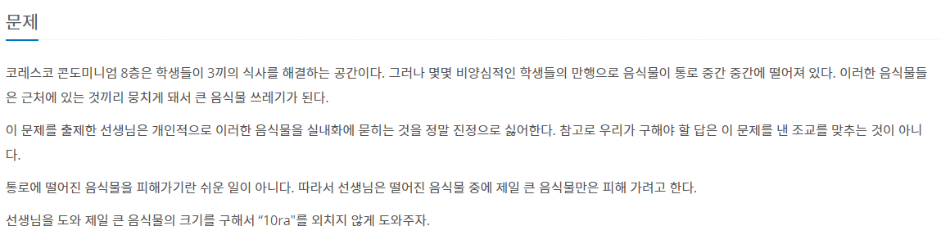
3번 문제 – 음식물 피하기
근처에 떨어진 음식물은 뭉쳐져 큰 음식물이 된다
젤 큰 덩이만 피할거다

Slide 2
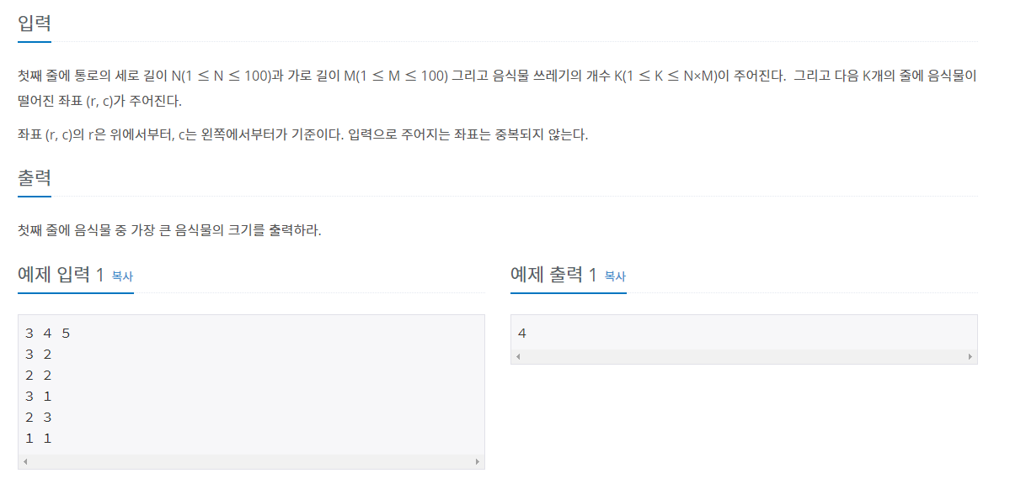
3번 문제 – 음식물 피하기
세로 가로 쓰레기개수
음식물 좌표
(1,1) | (1,2) | (1,3) | (1,4)
(2,1) | (2,2) | (2,3) | (2,4)
(3,1) | (3,2) | (3,3) | (3,4)
4개가 뭉친 큰 덩이

Slide 3
3번 문제 – 음식물 피하기
#include <iostream>
#include <vector>
#include <algorithm>
using namespace std;
int N, M, K;
int map[102][102];
bool visited[102][102];
int dx[] = { 1,-1,0,0 };
int dy[] = { 0,0,-1,1 };
int max_size;
int new_size;
코레스코 콘도미니엄 8층 통로 크기 NXM 와 쓰레기 개수 K
통로
방문
많이 본 친구
음식물 크기 저장

Slide 4
3번 문제 – 음식물 피하기
int main() {
cin >> N >> M >> K;
while (K--) {
int r, c;
cin >> r >> c;
map[r][c] = 1;
}
for (int i = 1; i <= N; i++) {
for (int j = 1; j <= M; j++) {
if (map[i][j] == 1 && visited[i][j] == 0) {
DFS(i, j);
if(newSize > bigSize){
bigSize = newSize;
} newSize = 1;
}
}
cout << bigSize;
}
N, M, K 받고
쓰레기 좌표 넣고
쓰레기가 있고
방문하지 않은 곳
DFS를 돌립니다

Slide 5
3번 문제 – 음식물 피하기
void DFS(int y, int x) {
visited[y][x] = true;
for (int i = 0; i < 4; i++) {
int ny = y + dy[i];
int nx = x + dx[i];
if (ny<0 || nx<0 || ny>N || nx>M)
continue;
if (map[ny][nx] == 1 && visited[ny][nx] == 0) {
visited[ny][nx] = true;
newSize++;
DFS(ny, nx);
}
}
}
방명록 남기고
상하좌우 확인
통로 안 쪽이고
방문 안 한 곳이면
쓰레기 크기 키우고 DFS

Slide 6
3번 문제 – 음식물 피하기
for (int i = 1; i <= N; i++) {
for (int j = 1; j <= M; j++) {
if (map[i][j] == 1 && visited[i][j] == 0) {
DFS(i, j);
if(newSize > bigSize){
bigSize = newSize;
}
newSize = 1;
}
}
cout << bigSize;
}
사이즈 갱신
제일 큰 값 출력

